Slide 1
Setkání krajských koordinátorů pro romské záležitosti a styčných důstojníků pro menšiny
SITUACE ROMŮ V ČR v roce 2016
ZSMV Hotel Šumava, Kašperské Hory
29. března 2017
Martin Martínek, M.A.

Slide 2
Aktuálně
Příprava zprávy o stavu romské menšiny a vyhodnocení situace romské menšiny v ČR na základě metodiky pro sledování SRI
Romský holocaust – Lety u Písku a Hodonín u Kunštátu
Protiprávní sterilizace
Společné vzdělávání (inkluze)
Dotační řízení ÚVČR – vyhodnocení dotačních programů

Slide 3
Sledování situace Romů v ČR informace
Strategie romské integrace do roku 2020
Metodika pro sledování a vyhodnocování Strategie romské integrace do roku 2020
Rada vlády pro záležitosti romské menšiny - monitoring
Pracovní jednání (kulaté stoly) – tematicky zaměřená jednání v průběhu dubna

Slide 4
Zpráva za rok 2016
Informace od krajských koordinátorů
  Zprávy krajů, obcí apod.
Informace od resortů
  Plnění usnesení
  Plnění opatření ze SRI a indikátorů z Metodiky
Informace dalších organizací (VOP, MRK, ČŠI, DROM, NNO… apod.)
Proběhlé výzkumy, analýzy a studie z roku 2016

Slide 5
Kultura
Zvýšení příspěvku na provoz Muzea Romské na výši 13 592 766 Kč
Záměr postupu ve věci ukončení provozu velkovýkrmny prasat (7. listopadu 2016 č. 1001) a vypracování znaleckého posudku na ocenění velkovýkrmny prasat
Přesun správy pietních míst romského holocaust pod Muzeum romské kultury

Slide 6
Vzdělávání
Počet žáků v ZŠ: 906 188 z toho v RVP programech pro žáky s LMP:13 983
Počet Romů v ZŠ: 33 858 z toho v RVP programech pro žáky s LMP: 4 318
Podíl romských žáků vzdělávaných v programech pro žáky s LMP k celkovému počtu žáků v těchto programech ve šk. roce 2016/17: 30,9 %
Ve školním roce 2016/17 je 2 635 romských žáků vzděláváno podle RVP ZV LMP.

Slide 7
Vzdělávání II
V základních školách s 50 a víceprocentním podílem romských žáků je vzděláváno ve školním roce 2016/17 podle odhadů 24,3 % všech romských žáků.
V roce 2016 bylo evidováno poskytnutých 718 podpůrných opatření v kategorii H - Žáci s potřebou podpory ve vzdělávání z důvodu odlišných kulturních a životních podmínek, a to bez ohledu na vazbu na konkrétní zdravotní diagnózu žáka.

Slide 8
Bydlení
Návrh zákona o sociálním bydlení a o příspěvku na bydlení prošel v roce 2016
Návrh zákona o sociálním bydlení a o příspěvku na bydlení definuje zvláště zranitelné osoby, mezi něž patří i lidé diskriminovaní (§6 odst. 1 písm.j)
V rámci 35. výzvy IROP "Sociální bydlení (SVL)" na sociální bydlení v SVL bylo předloženo 119 projektů s celkovým počtem 674 bytů.
V roce 2016 bylo poskytnuto 43,35 mil. Kč na výstavbu 79 vstupních bytů
V roce 2016 pracovníci Ministerstva vnitra v rámci dozorové činnosti řešili jeden případ zákonnosti pravidel pro přidělování bytů, kdy obec ve svých pravidlech neumožňovala žadateli o přidělení obecního bytu zařazení na seznam uchazečů, pokud se stal dlužníkem vůči obci.

Slide 9
Zaměstnanost
Kvalifikovaný odhad počtu uchazečů o zaměstnání
  příslušníků romské menšiny umístěných na veřejně prospěšné práce v regionech s vyšší nezaměstnanosti činil 2 231 osob,
  na společensky účelná pracovní místa v regionech s vyšší nezaměstnanosti činil 534 osob,
  na rekvalifikaci činil celkem 434 osob.
Nejčastějšími aktivitami těchto projektů jsou motivační kurzy, pracovní diagnostika, vzdělávací kurzy a rekvalifikace, poradenství, odborné praxe, místa na zkoušku, zprostředkování zaměstnání a mzdově podporovaná pracovní místa.

Slide 10
Zaměstnanost II
Kromě projektů zaměřených explicitně na národnostní menšiny (1 zahájený projekt) se Romové mohou účastnit i projektů zaměřených na některou z jiných cílových skupin, např. na fyzické osoby starší 50 let, osoby do 25 let věku, osoby s nízkou úrovní kvalifikace, dlouhodobě nezaměstnané apod. V roce 2016 zahájilo realizaci celkem 61 takto zaměřených projektů.
Resort zemědělství podporuje dlouhodobě projekty zaměstnanosti osob obtížně umístitelných na trhu práce ve venkovských oblastech. I když se nevede evidence zastoupení Romů v této skupině, z pozorování je patrné, že cílovou skupinou jsou i romští obyvatelé venkova.

Slide 11
Bezpečnost
Romský mentoring
  V roce 2016 se do služby Romský mentoring zapojilo celkem 13 středisek PMS, 28 mentorů a 135 klientů
Asistent prevence kriminality
  V roce 2016 pak celkem působilo ve 47 obcích v rámci celé ČR 121 asistentů prevence kriminality
  Užší spolupráce MV ČR a ÚP ČR přispívá k větší podpoře APK. Podle informací z GŘ ÚP jich úřady práce takto evidují ke konci roku 2016 celkem 346, ve 131 obci.
  Celkem 500 APK
Policejní specialisté pro práci s minoritní skupinou Romů v sociálně vyloučených lokalitách
  K 31. březnu 2016 bylo proškoleno 40 policejních specialistů pro přímý výkon služby ve 4 pilotních krajích (Moravskoslezský, Olomoucký, Ústecký, Karlovarský

Slide 12
Diskriminace
ČOI obdržela 120 podání od spotřebitelů a občanských iniciativ, týkajících se podezření na porušení zákazu diskriminace spotřebitelů při prodeji výrobků nebo poskytování služeb.
  podezření na diskriminaci romské menšiny se týkalo 11 podání, (1 na realitním trhu, 8 při návštěvě restauračního zařízení, 1 nevpuštění do prostor posilovny a rovněž v 1 případu došlo k vyzvání romské spotřebitelky k nahlédnutí do tašky při nákupu v supermarketu). Z uvedených 11 podání bylo 1 vyhodnoceno jako opodstatněné.
Porušení zákazu diskriminace spotřebitele z důvodu rasy či etnického původu pak bylo zjištěno pouze ve 3 kontrolních případech z celkem 1 412 kontrol (dodržování ustanovení § 6 zákona č. 634/1992 Sb) - Porušení zákazu některé z forem diskriminace spotřebitele bylo zjištěno v 19 případech, což představuje 1,35%

Slide 13
Zdraví
Pro zlepšení informovanosti romské komunity a komunity osob žijících v sociálně vyloučených lokalitách připravilo MZ za rok 2016 dva semináře, týkající se zdravotní péče a zdravotního pojištění v ČR, určené pro romské koordinátory z krajů a terénní pracovníky obcí. Semináře MZ připravilo společně s Úřadem vlády.
Ohledně prevence zaměřené na zdravý životní styl realizoval projekt v sociálně vyloučených lokalitách SZÚ, projekt byl podpořen v rámci dotačního řízení MZ.
Situace neprávem sterilizovaných žen – řeší ÚVČR.

Slide 14
Zdraví
Pro zlepšení informovanosti romské komunity a komunity osob žijících v sociálně vyloučených lokalitách připravilo MZ za rok 2016 dva semináře, týkající se zdravotní péče a zdravotního pojištění v ČR, určené pro romské koordinátory z krajů a terénní pracovníky obcí. Semináře MZ připravilo společně s Úřadem vlády.
Ohledně prevence zaměřené na zdravý životní styl realizoval projekt v sociálně vyloučených lokalitách SZÚ, projekt byl podpořen v rámci dotačního řízení MZ.
Situace neprávem sterilizovaných žen – řeší ÚVČR.

Slide 15
Prevence sociálního vyloučení a komunitní práce
Preventivního charakteru určen pro neziskové organizace na realizaci neinvestičních projektů podporujících příslušníky romské komunity a obyvatele sociálně vyloučených lokalit
Podporováno:
  Projekty využívající principy komunitní práce v romských komunitách/lokalitách
  Aktivity, které doplňují sociální programy a sociální služby
  Doplňkovou součástí projektů může být edukační a informační činnost

Slide 16
Prevence sociálního vyloučení a komunitní práce
V roce 2016 realizováno 27 projektů v částce 11.718.420 Kč

Slide 17
Prevence sociálního vyloučení a komunitní práce
Oblast | Skutečně použito (v Kč) | Počet realizovaných projektů | Podpořené osoby | Zaměstnané osoby | Počet klientů na pracovníka
KP | 10.321.768 | 23 | 3.680 | 181 | 20,3
Doplň. aktivity | 1.376.000 | 4 | 494 | 34 | 14,5
CELKEM | 11.697.768 | 27 | 4.174 | 215 | x

Slide 18
Prevence sociálního vyloučení a komunitní práce
23 realizovaných komunitních projektů, aktivních osob 1.289 (z celkového počtu 3.680 skutečně podpořených osob), realizováno 487 komunitních aktivit oproti plánovaným 386 aktivitám
Nejčastějším tématem – neuspokojivý stav obydlí a okolí, často nosné téma projektu
V 17 projektech komunita dosáhla pokroku (74% úspěšnost). V 6 projektech se jedná o pilotní nebo začínající projekty.
Nejčastěji opakující se spouštěče pokroku: důvěra pracovníka v komunitu, děti (most do komunity), zažití úspěchu (často poprvé v životě) a dotažení věci do konce, získaná prestiž, znovuobnovení vazeb v komunitě

Slide 19
Podpora terénní práce
V roce 2016 bylo podáno celkem 52 žádostí s finálním finančním požadavkem 13.638.462,43 Kč. Podpořeno bylo 42 žadatelů v celkové výši 9.650.303,00 Kč.

Slide 20
Podpora terénní práce
Průměrný počet let trvání programu v obci bez přerušení - 5,35 let, největší počet obcí, které obdržely dotaci, jsou obce, jež jsou do programu zapojeny do 5 let bez přerušení. Celkově se jedná se o téměř 3/5 obcí.
Typ pracovního poměru TP - velmi pozitivním trendem je upřednostňování pracovního poměru oproti DPČ,.V roce 2016 se již pracovníci na DPČ nevyskytovali vůbec. Zásadní je také posun od smluv na dobu určitou ke smlouvám na dobu neurčitou. Pro srovnání, v roce 2015 bylo uzavřeno na dobu neurčitou pouze 42,9 % V roce 2016 to bylo již 67,5 %.

Slide 21
Podpora terénní práce
Nejvyšší dokončené vzdělání TP - oproti předchozímu období se významně proměnila vzdělanostní struktura terénních pracovníků. Naprostou většinu představují osoby se středoškolským vzděláním s maturitou (42,55 %, rok 2015 - 35,7 %), vyšším odborným (4,25 %, rok 2015 - 10,7 %) a vysokoškolským vzděláním (36,17 %, rok 2015 - 32,1 %). Dohromady tyto skupiny tvoří 82,97 % (rok 2015 - 78,5 %) všech terénních pracovníků.
Genderová struktura TP - z hlediska generové struktury představovaly většinu terénních pracovníků ženy (87,23 %), muži tvořili pouze 12,76 % ze všech pracovníků

Slide 22
Podpora terénní práce
Celkový počet vykázaných klientů – 12.677, tento počet však není statisticky zcela vypovídající vzhledem k extrémním vykázaným hodnotám některých příjemců dotace (například Liberec 4700 klientů). Tyto hodnoty dle počtu úvazků a zkušeností z praxe nemohou být založeny zcela na realitě
počet klientů, kterým pomohl TP najít práci | počet klientů, kterým pomohl TP najít ubytování | počet dětí umístěných do školky | počet klientů, kterým TP pomohl vyřešit dluhy
434 | 795 | 146 | 352

Slide 23
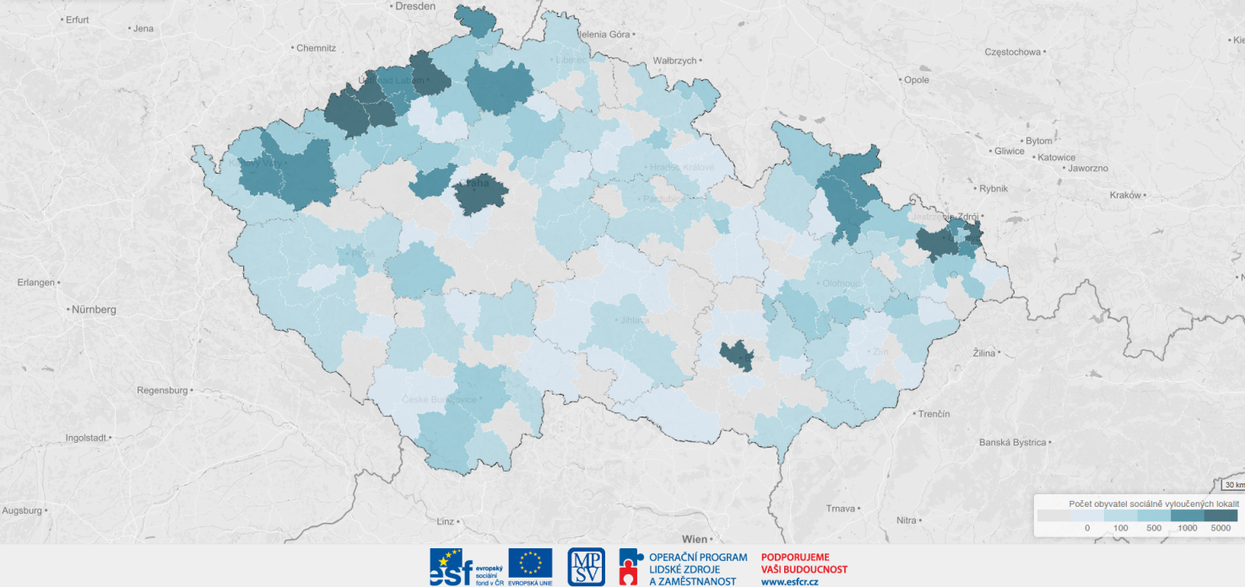
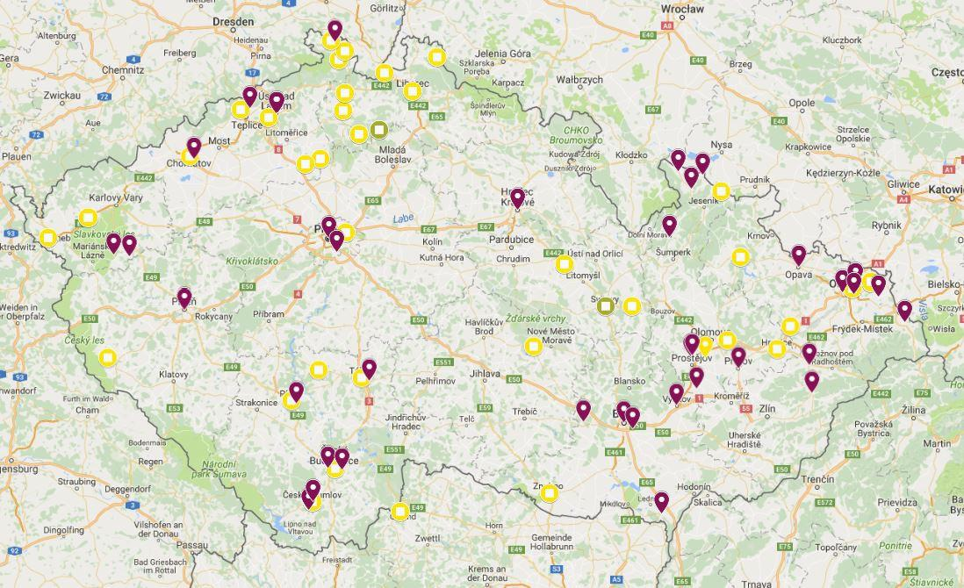

Slide 24
Děkuji za pozornost
Martin Martínek, M.A.
martinek.martin@vlada.cz
+420 296 153 225
www.vlada.cz

